Slide 1

Gazebo 실습 및 Turtlebot3 미로 탈출
휴먼지능로봇공학과
201821341
안성우

Slide 2
목차
1. 주제 설명
2. 프로젝트 설명
2.1) World 및 model
2.2) 사용된 통신 방법
3. 실행 영상
4. 아쉬운점

Slide 3
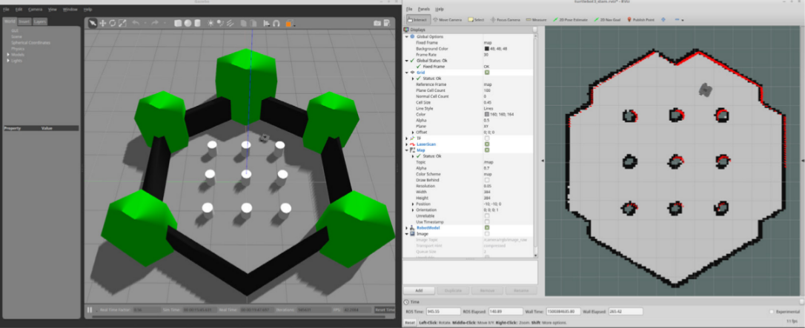
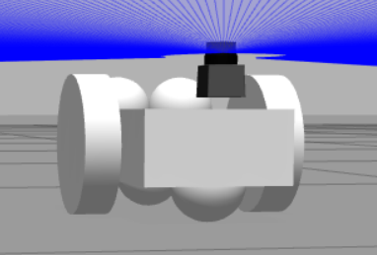
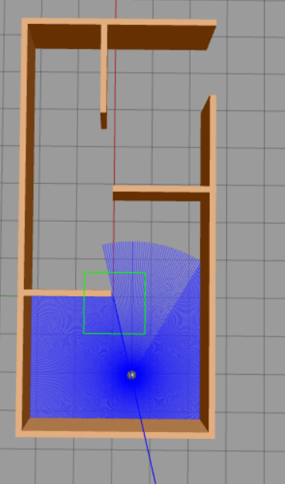
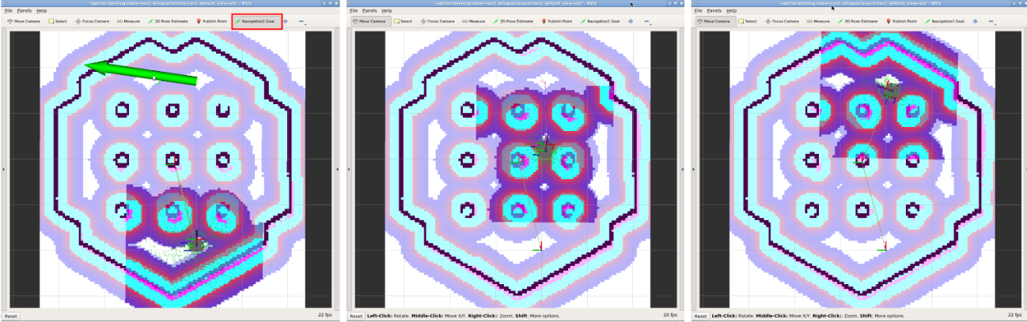
1. 주제 설명
SLAM Simulation
Model Custom
Navigation Simulation
World Custom

Slide 4
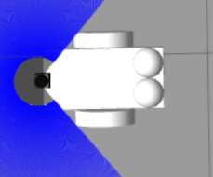
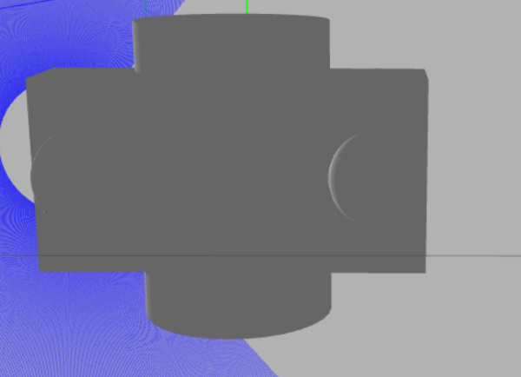
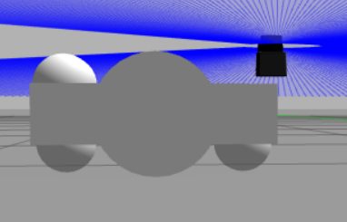
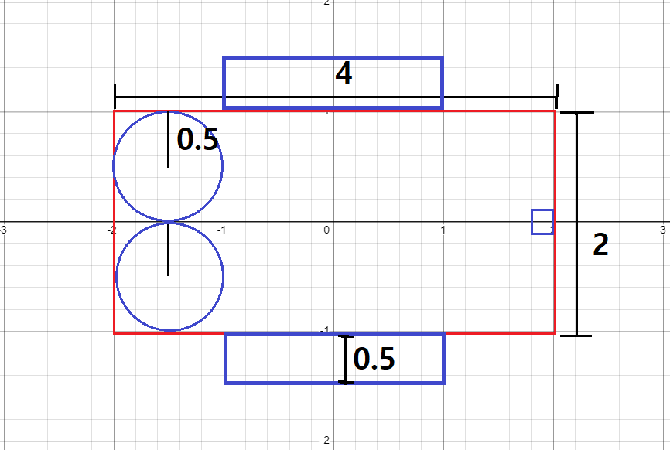
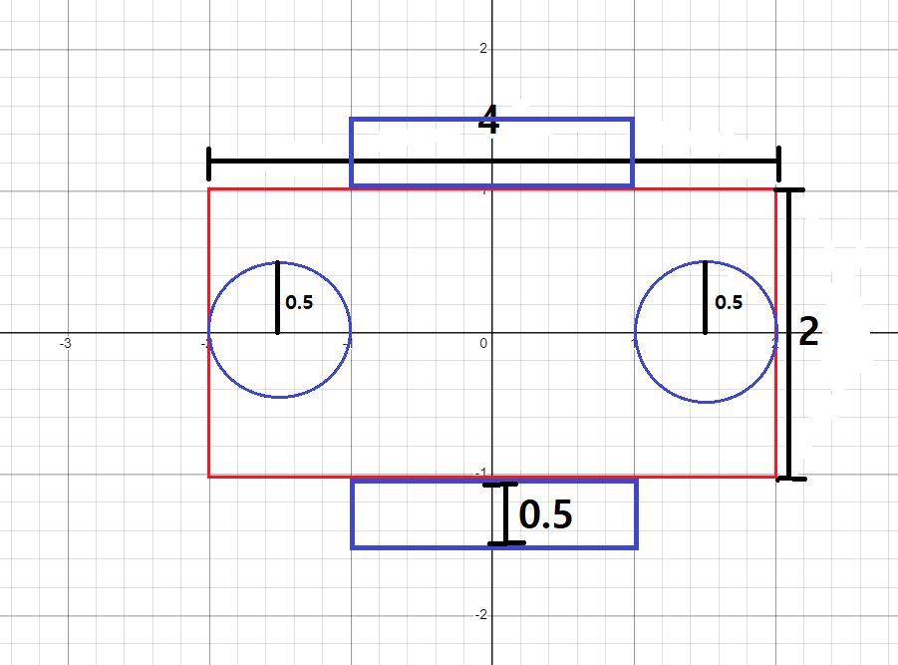
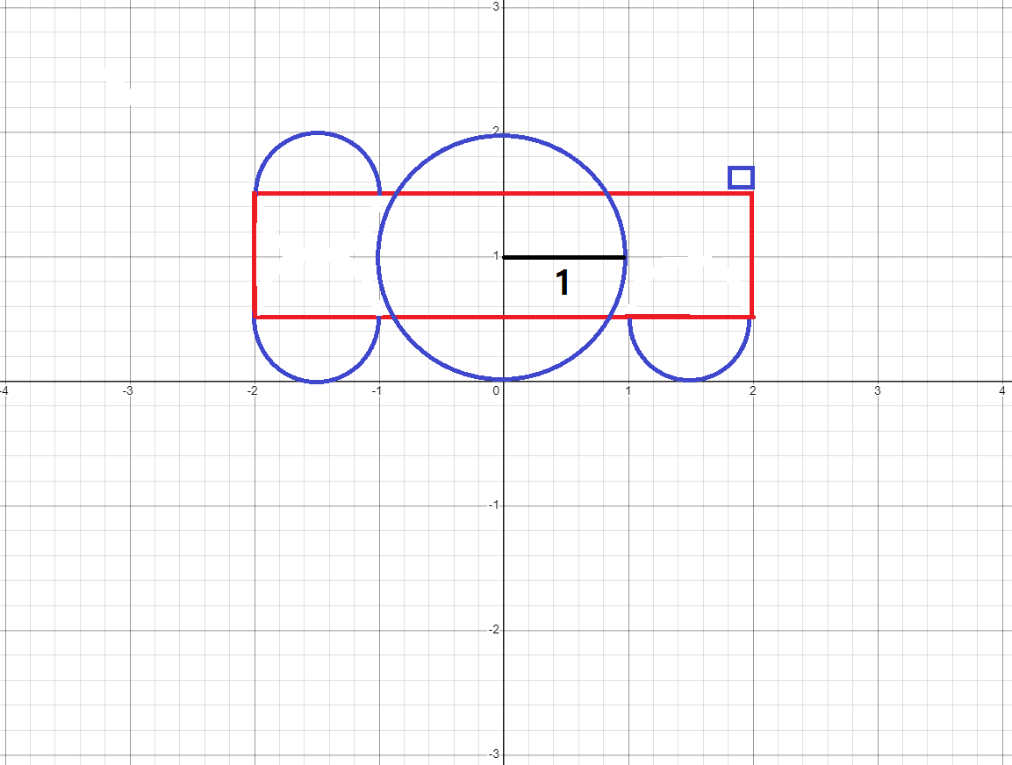
2.1 World 및 Model

Slide 5
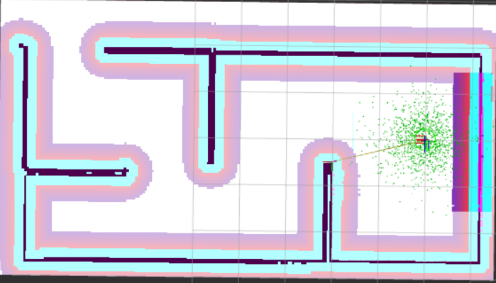
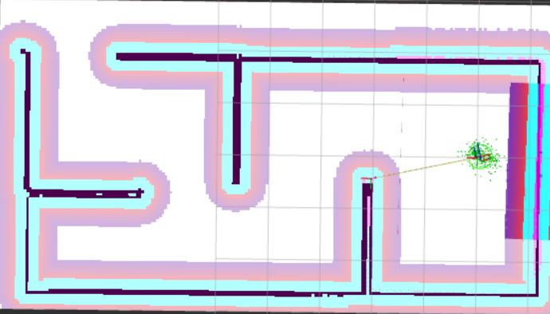
2.1 World 및 Model

Slide 6
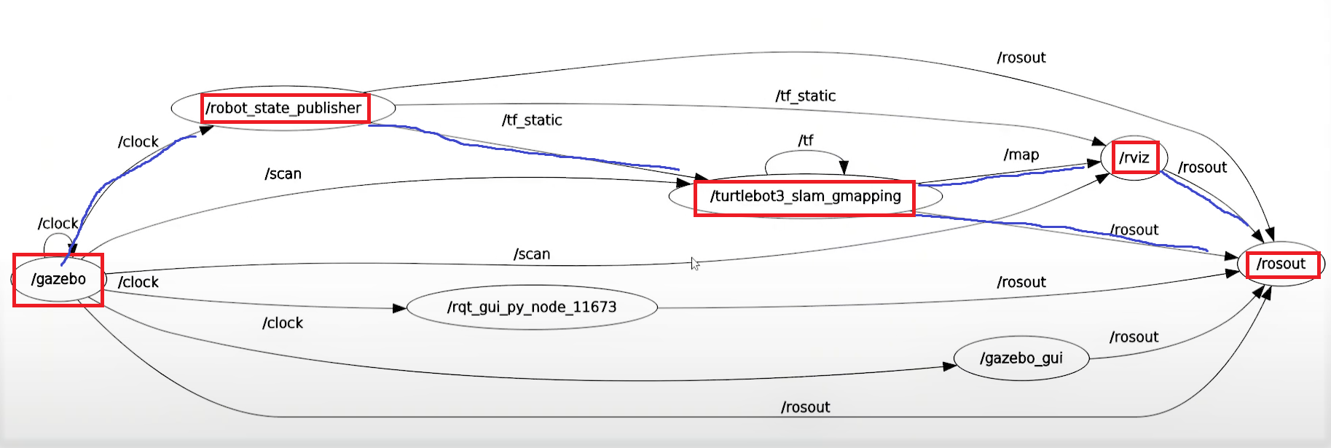
2.2 사용된 통신 방법(SLAM Simulation)

Slide 7
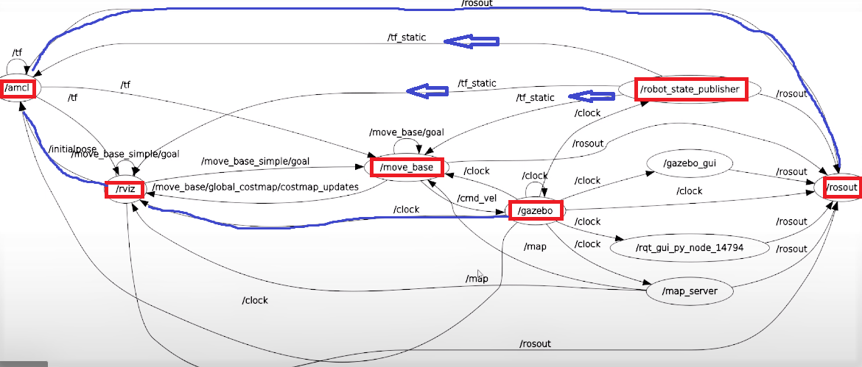
2.2 사용된 통신 방법(Navigation Simulation)

Slide 8
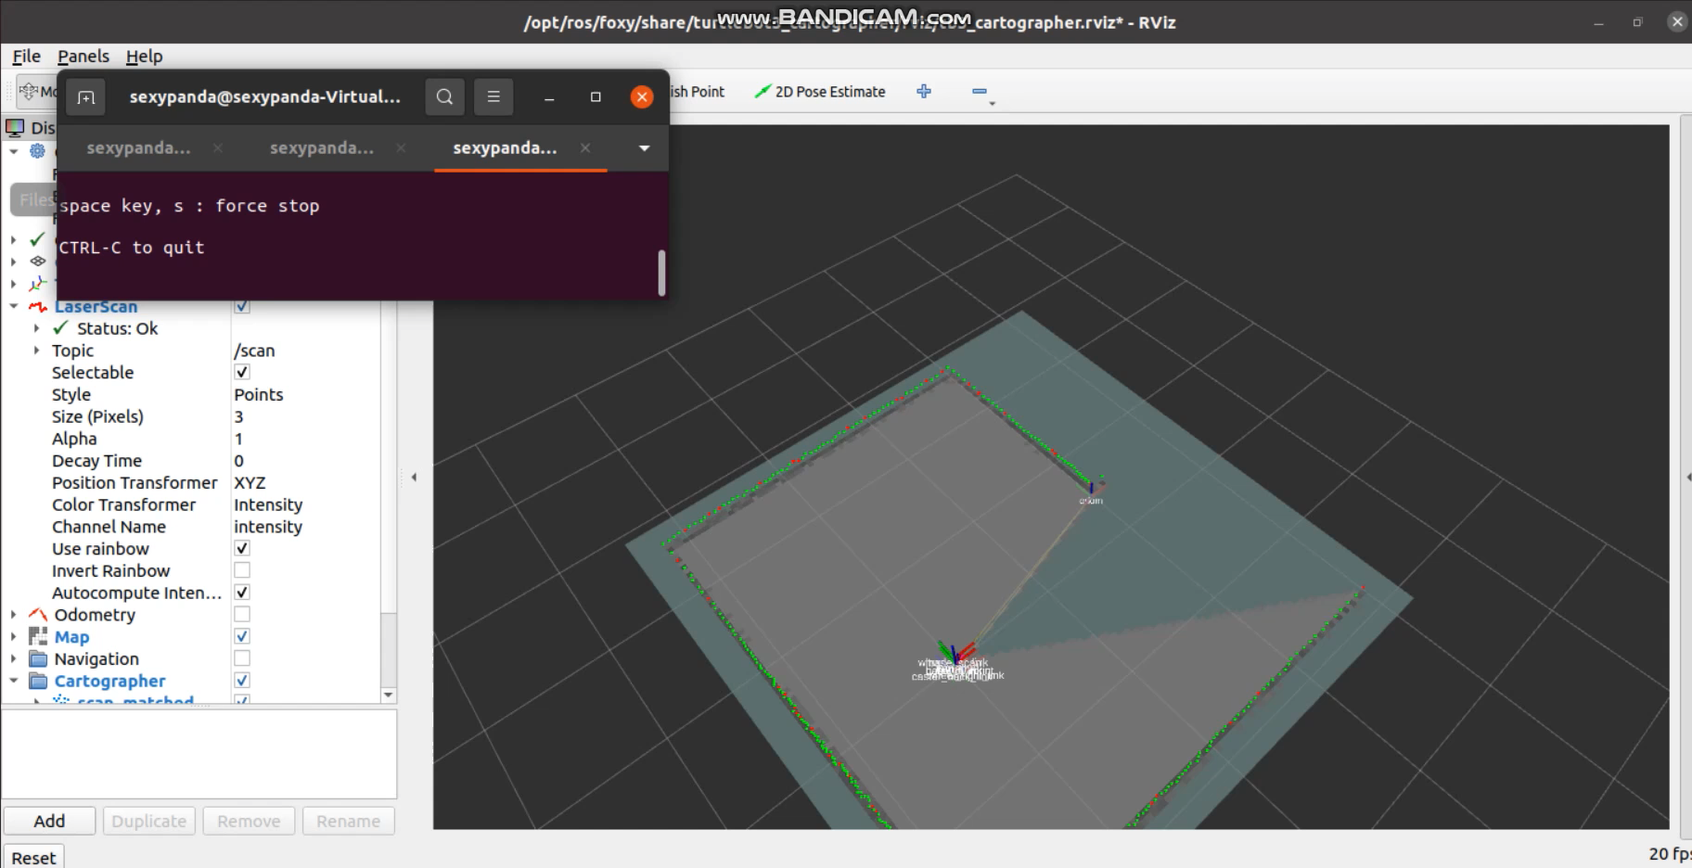
3. 실행영상(Simple Maze SLAM Simulation)

Slide 9
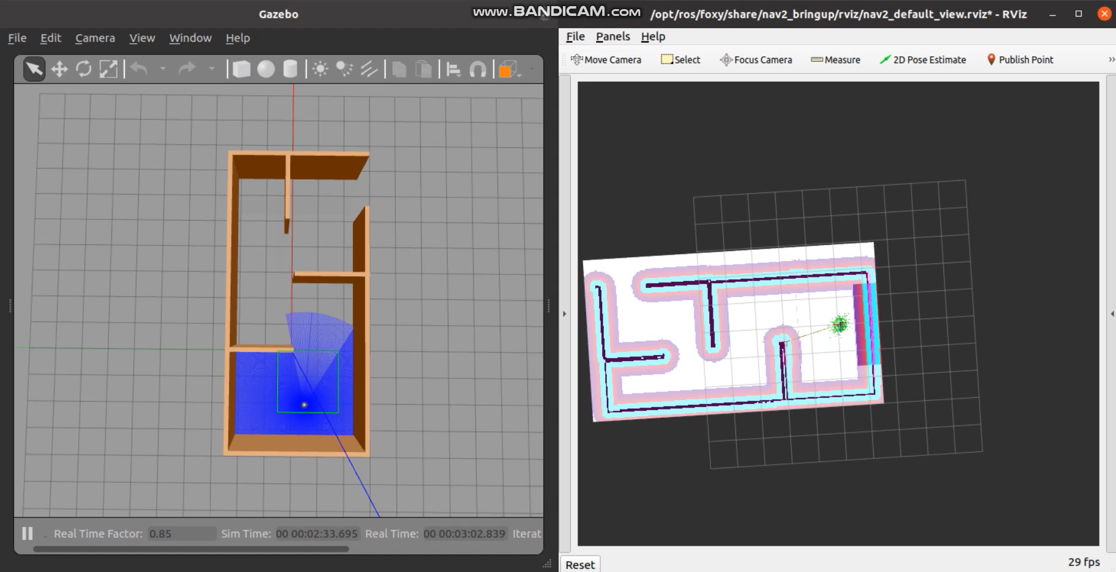
3. 실행 영상(Simple Maze Navigation Simulation)

Slide 10
4. 아쉬운 점
1. 커스텀 제작한 로봇 모델을 사용하지 못함.
=> Turtlebot3 모델에서 사용한 카메라 구현 실패로 인해
simulation에서 사용 불가
2. Lunch파일을 완벽하게 구현하지 못함.
=> 프로젝트 제작 환경에서 launch 파일 생성 및 수정이 불가함
=> 기본 turtlebot3 launch 환경에서 프로젝트 진행
3. 실제 로봇과 연동하지 못함.
=> 프로젝트 관련 자료 영상에서 실제 로봇으로 구현하는 경우가 많음
=> 기회가 된다면 경험해보고 싶음

Slide 11
감사합니다!

